Slide 1
第十章 浮 力
第一阶段 章节复习

Slide 2
考 情 分 析
知 识 网 络
突 破 知 识 点
实 验 突 破
冲 刺 演 练

Slide 3
考 情 分 析

Slide 6
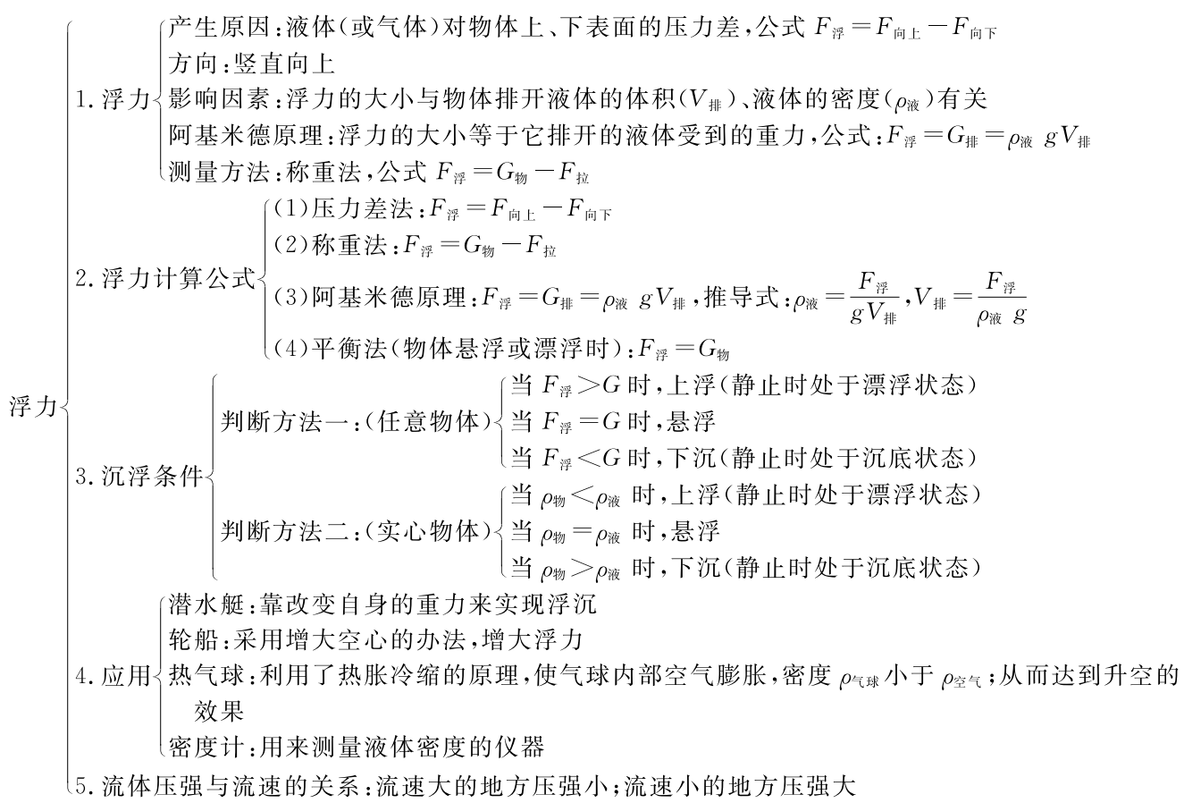
知 识 网 络

Slide 7
突 破 知 识 点
知识点1浮力
知识点梳理
1.浮力的产生:浸在液体(或气体)中的物体,受到液体(或气体)对它______________的力,叫作浮力.
竖直向上的托

Slide 8
重点认知
(1)根据浮力产生的原因也可以计算形状规则的物体在液体中受到的浮力:F_{浮}=____________;气体对浸在其中的物体也会产生浮力(如热气球、汽艇等).
(2)浸在液体中的物体,如果其下表面与容器底部连在一起形成一个整体,其下表面没有液体,不能产生向上的压力,此时的物体将____________(选填“受到”或“不受到”)浮力.
F_{向上}-F_{向下}
不受到

Slide 9
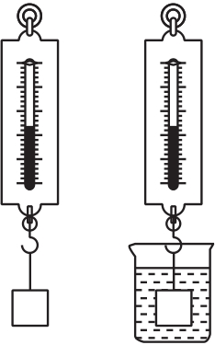
2.浮力的方向:____________;
3.浮力的测量:称重法(如图所示)
步骤:(1)用弹簧测力计测出物体在
____________,记作G;
(2)将物体浸在液体中,
记下_________________,记作F_{拉};
(3)物体受到的浮力:F_{浮}=____________.
竖直向上
空气中的重力
弹簧测力计的示数
G-F_{拉}

Slide 10
典例精析
【例1】下列物体中不受浮力的情况是( )
A.水中的气泡 B.水中的桥墩
C.漂浮在水面的树叶 D.水中正在下沉的石块
【解析】 ACD.水中的气泡、漂浮在水面的树叶、水中正在下沉的石块,都受到液体向上的压力,由浮力的产生原因可知,都受到浮力,选项ACD不符合题意;B.桥墩由于底面埋在地下,其底面不与水接触,因此桥墩没有受到水对其向上的压力,故桥墩不受浮力作用,选项B符合题意.
B

Slide 11
【点拨】 浸没在液体中的物体,液体对物体向上的压强大于向下的压强,向上的压力大于向下的压力,物体受到向上和向下的压力差的作用,这个压力差是物体受到的浮力.

Slide 12
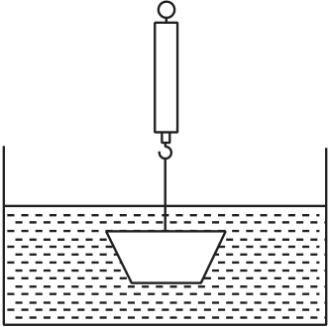
【变式训练1】如图所示,梯形物体重为12 N,浸没在液体中时,弹簧测力计的示数为9 N,梯形物体受到的浮力为________ N,方向____________.若上表面受到液体的压力为4 N,则下表面受到的液体向上的压力为___________ N.
3
竖直向上
7

Slide 13
知识点2阿基米德原理
知识点梳理
1.影响浮力大小的因素:____________________和____________.
重点认知
(1)浮力的大小只与上述两个因素有关,而与物体的形状、物体的重力、物体浸没后在液体中所处的深度等因素无关.
(2)在实际应用中,可以通过比较_____________________和____________的大小,就可以比较浮力的大小,也可以根据这两个因素的变化情况,来判断浮力大小的变化.
物体排开液体的体积
液体的密度
物体排开液体的体积
液体的密度

Slide 14
2.阿基米德原理:浸在液体中的物体,所受到的浮力大小等于____________________________;公式:F_{浮}=__________推导公式:F_{浮}=_________.
重点认知
(1)无论物体在液体中处于哪种状态,均可用阿基米德原理来计算浮力的大小;也可以用阿基米德原理来计算物体浸在气体中所受浮力的大小.
(2)实际应用中,还可以将公式变形后计算物体排开液体的
体积V_{排}=____________;或计算液体的密度ρ_{液}=____________.
被物体排开的液体受到的重力
G_{排}
ρ_{液}gV_{排}

Slide 15
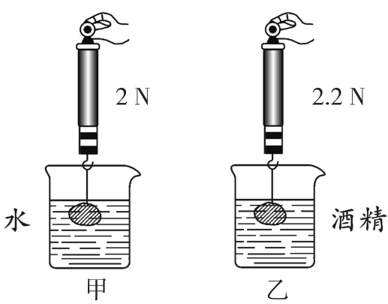
典例精析
【例2】将金属块挂在弹簧测力计下端,先后浸没在水和酒精中,金属块静止时弹簧测力计的示数如图所示,则下列关于金属块的几个物理量计算正确的是( )
A.在水中受到的浮力为2 N
B.质量为3 kg
C.体积为10 cm³
D.密度为3.0×10³ kg/m³
D

Slide 16
【解析】 物体浸没在液体中受到浮力、重力、拉力的作用,其关系为G=F_{浮}+F_{拉}.浸没在水中:G=F_{浮1}+F_{拉1},浸没在酒精中:
G=F_{浮2}+F_{拉2},又由阿基米德原理F_{浮}=ρ_{液}gV_{排}得,ρ_{水}gV_{排}+F_{拉1}=ρ_{酒精}gV_{排}+F_{拉2}, 解得V_{排}=1×10⁻⁴ m³,又物体完全浸没,所以V_{物}=V_{排}=1×10⁻⁴ m³,故选项C错误;在水中受到的浮力F_{浮}=
ρ_{水}gV_{排}=1.0×10³ kg/m³×10 N/kg×1×10⁻⁴ m³=1 N,故选项A错误;浸没在水中时,重力G=F_{浮1}+2 N=1 N+2 N=3 N,质量m=0.3 kg,故B错误;物体的密度ρ=3×10³ kg/m³,故选项D正确.

Slide 17
【变式训练2】如图所示,水平桌面上有两个完全相同的鱼缸甲和乙,盛有适量的水,把一个橡皮泥做的小船放入乙后,小船处于漂浮状态,此时两鱼缸内的水面刚好相平.然后把它们分别放在台秤上,则台秤的示数( )
C
A.甲放上时大 B.乙放上时大
C.甲和乙放上一样大 D.无法判断

Slide 18
知识点3物体浮沉的条件
知识点梳理
1.浮沉状态判断方法一:物体的浮沉取决于它所受到的____________和____________;
当____________时,物体上浮,静止时物体最终的状态是____________;
当____________时,物体悬浮;
当____________时,物体下沉,最终____________.
浮力
重力
F_{浮}>G_{物}
漂浮
F_{浮}=G_{物}
F_{浮}<G_{物}
沉底

Slide 19
重点认知
(1)通过比较浮力和重力的大小来判断物体的浮沉,适用于所有物体(实心物体或空心物体);
(2)根据浮沉条件可知,如果要改变物体的浮沉状态有两种方法:改变___________的大小;或者改变___________的大小;
(3)反过来也可以根据物体在液体中的浮沉状态,来比较____________的大小;
浮力
重力
浮力

Slide 20
2.浮沉状态判断方法二:对于____________物体,可以通过比较物体的密度和液体密度的大小来判断浮沉;
当____________时,物体上浮,静止时物体最终的状态是____________;
当____________时,物体悬浮;
当____________时,物体下沉,最终____________.
实心
ρ_{物}<ρ_{液}
漂浮
ρ_{物}=ρ_{液}
ρ_{物}>ρ_{液}
沉底

Slide 21
重点认知
(1)通过比较浮力和重力的大小来判断物体的浮沉,只适用于实心物体;
(2)反过来也可以根据物体在液体中的浮沉状态,来比较____________和____________的大小;
物体的密度
液体密度

Slide 22
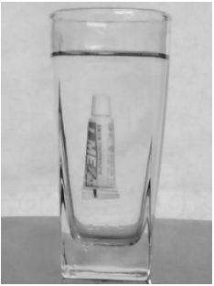
典例精析
【例3】小华用牙膏探究物体的沉与浮.如图所示,牙膏悬浮在水中,牙膏所受浮力_________(选填“小于”“等于”或“大于”)重力.向水中加入食盐并使其溶解,牙膏将____________(选填“上浮”或“下沉”).如果不加食盐,将牙膏内部分空气排出,再次放入水中后,牙膏将____________(选填“上浮”或“下沉”).
等于
上浮
下沉

Slide 23
【解析】 牙膏悬浮在水中,此时牙膏受力平衡,故浮力等于重力;向水中加入食盐并使其溶解,液体密度增大,牙膏浸入体积不变,牙膏所受浮力增大,浮力大于重力,所以牙膏会上浮;如果不加食盐,将牙膏内部分空气排出,再次放入水中,水密度不变,牙膏排开水的体积减小,牙膏所受浮力减小,浮力小于重力,所以牙膏会下沉.
【点拨】 浸在液体里的物体所受到的浮力与液体密度以及它所排开的液体的体积(即浸入液体的体积)有关.

Slide 24
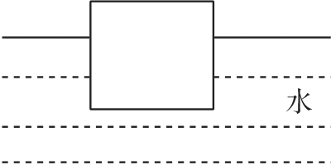
【变式训练3】如图所示,有一质量分布均匀的物体,漂浮在水面上,有的体积露出水面,将露出水面部分切去后,剩余浸在水中的部分将( )
A.上浮 B.悬浮
C.下沉 D.无法确定
A

Slide 25
知识点4浮力的计算方法归纳
知识点梳理
1.压力差法:F_{浮}=____________;(适用于形状规则的物体)
2.称重法:F_{浮}=____________;
3.阿基米德原理:F_{浮}=____________=____________;
推导公式:V_{排}=____________推导公式:ρ_{液}=____________;
F_{向上}-F_{向下}
G-F_{拉}
G_{排}
ρ_{液}gV_{排}

Slide 26
4.平衡法:(1)如图1所示,物体A处于____________状态,此时F_{浮}=____________;
(2)如图2所示,物体A处于____________状态,此时F_{浮}=____________;
漂浮
G_{物}
悬浮
G_{物}

Slide 27
(3)如图3所示,物体在绳子拉力的作用下处于静止状态,则此时物体A一共受到____________个力的作用,这些力的大小关系是____________;
(4)如图4所示,物体在绳子拉力的作用下处于静止状态,则此时物体A一共受到____________个力的作用,这些力的大小关系是____________;
3
G_{物}=F_{浮}+F_{拉}
3
F_{浮}=G_{物}+F_{拉}

Slide 28
典例精析
【例4】一个物体所受的重力为0.5 N,将它轻轻放入装满水的容器中时,从容器里溢出的水的重为0.3 N,则该物体所受的浮力( )
A.一定是0.5 N B.可能是0.2 N
C.一定是0.3 N D.可能是0.4 N
【解析】 将一个重为0.5 N的物体轻轻放入装满水的容器中时,溢出烧杯的水重为0.3 N,根据阿基米德定律,浮力等于0.3 N.
C

Slide 29
【点拨】 由阿基米德原理知道,浸在液体中的物体受的浮力等于物体排开的液体的重力;解题时注意:烧杯内的水是否装满.

Slide 30
【变式训练4】五·一"黄金周期间,小明与家人到大英县的“死海”游玩,这“死海”其实就是咸水湖,当人完全浸没水中时,人受到的浮力____________人受到的重力(选填“大于”“小于”或“等于”),所以人就会自然向上浮起;当人漂浮在水面上静止不动时,人受到的浮力____________人受到的重力(选填“大于”“小于”或“等于”).
大于
等于

Slide 31
知识点5浮力的应用
知识点梳理
1.轮船是通过增大____________的方法来增大浮力;船一般都是____________(填浮沉状态)在液体中的,所受到的浮力____________(选填“大于”“等于”或“小于”)船的重力;轮船的承载能力一般用“排水量”来表示,“排水量”是指轮船满载货物时的质量.
2.潜水艇是通过改变____________来实现浮沉的.
空心
漂浮
等于
自身重力

Slide 32
3.热气球是通过改变____________来实现升降的.
4.密度计是利用____________时浮力____________重力的性质工作的.
自身体积
漂浮
等于

Slide 33
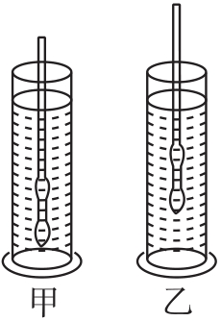
典例精析
【例5】密度计是用来测量液体密度的仪器,测量时漂浮在被测液体中,如图,用同一支密度计分别测量甲、乙两种液体的密度,则密度计在两种液体里受到的浮力F_{甲}____________F_{乙},两种液体的密度ρ_{甲}____________ρ_{乙}(均选填“>”“=”或“<”).
=
<

Slide 34
【解析】 因密度计在两种液体中都处于漂浮状态,故由物体的浮沉条件可知:密度计在两种液体中所受浮力均等于重力,即F_{甲}=F_{乙},因密度计在甲液体中浸入液体的体积大于在乙液体中时浸入体积,则由浮力公式F=ρgV可得,ρ_{甲}<ρ_{乙}.
【点拨】 由物体的浮沉条件可知密度计在两种液体中的浮力大小;由密度计浸入液体中的体积可得出两种液体的密度关系.

Slide 35
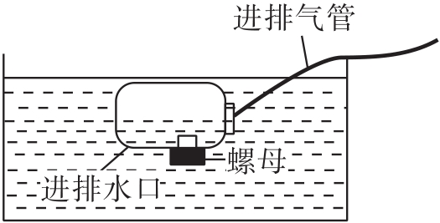
【变式训练5】用塑料瓶、透明胶带、螺母、麦管(或塑料管)、容器和水等,按图制作了一只潜水艇模型.为使潜水艇下沉,则必须从进排气管处____________(选填“吹气”或“吸气”),潜水艇在下沉的过程中所受到水的压强____________(选填“减小”“不变”或“增大”).
吸气
增大

Slide 36
知识点6流体压强与流速的关系
知识点梳理
1.流体压强与流速的关系:流速大的地方压强____________;流速小的地方压强____________.
2.飞机的升力:由于机翼横截面的形状上下不对称,迎面吹来的风被机翼分成上下两部分,在相同时间内,机翼上方气流通过的路程较长,速度较__________,对机翼的压强较_________;下方气流通过的路程较短,速度较____________,对机翼的压强较____________,就产生了____________的升力.
小
大
大
小
小
大
向上

Slide 37
典例精析
【例6】2013年5月20日,美国南部地区遭遇巨型龙卷风侵袭.龙卷风的实质是高速旋转的气流,它能“吸入”物体是由于龙卷风内部空气流速大于外部空气流速,所以龙卷风内部的压强____________(选填“大于”或“小于”)外部压强;物体被“卷向”空中是由于受到一个向____________(选填“上”或“下”)的合力.
小于
上

Slide 38
【解析】 龙卷风内部空气流速大于外部空气流速,所以龙卷风内部的压强小于外部压强;物体靠近龙卷风的方向,空气流速大,压强小,远离龙卷风的方向,空气流速小,压强大,物体在压强差的作用下,被吸入龙卷风.
【点拨】 解此类题目的关键是知道流体中流速快的地方压强小,流速慢的地方压强大.

Slide 39
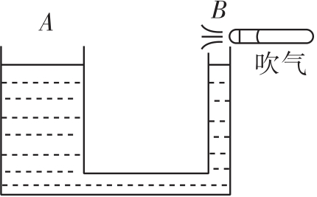
【变式训练6】如图所示,A、B是两个上端开口的容器,它们构成的是一个____________;当用一个管子沿B容器口吹气时,A容器中的液面会____________(选填“上升”“下降”或“不变”).
连通器
下降

Slide 40
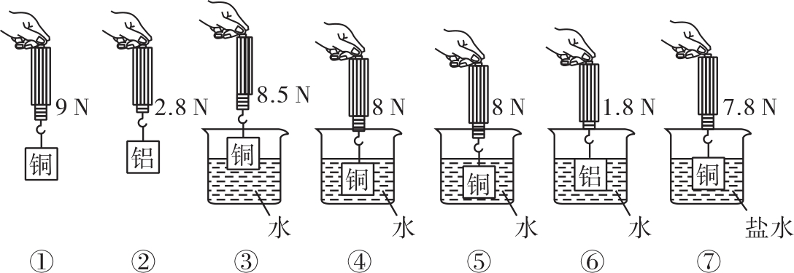
实 验 突 破
实验1探究“影响浮力大小的因素”
【例7】在探究“浮力的大小与什么因素有关”的实验中,班级的“物理小博土”为同学们做了如图所示的一系列实验.实验中的铜块与铝块体积相同.

Slide 41
(1)测量浮力的原理是____________(用公式表示);铜块浸没水中后,所受的浮力大小为__________N,方向____________.
(2)做①③④三次实验是为了探究浮力的大小与_________________的关系,得出的结论是____________________________________________________________________________.
(3)分析____________三次的实验数据,可知浮力的大小与物体浸没于液体内的深度____________.
(4)做①②④⑥四次实验是为了探究浮力的大小与________的关系,得出的结论是______________________.
F_{浮}=G-F_{拉}
1
竖直向上
排开液体的体积
在液体的密度相同时,物体排开液体的体积越大,物体所受的浮力越大
①④⑤
无关
物重
浮力的大小与物重无关

Slide 42
(5)做____________三次实验可探究浮力的大小与液体密度的关系,可得出的结论是_______________________________
_______________________;班里有同学认为此实验结论不可靠,原因是________________________;
(6)实验时,若先将物体放入水中测拉力,再测物体的重力,则会使浮力的测量结果____________(选填“偏大”或“偏小”);
(7)由图中提供的数据,可以求出铜块的体积是__________m³;铜块的密度为________kg/m³;盐水的密度为________kg/m³;
①④⑦
在物体排开液体的体积一定时,液体的密度越大,所受浮力越大
物体浸入液体内深度不同
偏大
1×10⁻⁴
9×10³
1.2×10³

Slide 43
(8)实验中将铜块从空气慢慢浸入水中,横坐标表示铜块浸入水中的深度h;则能正确反映弹簧测力计示数F和h的关系的是__________;表示铜块所受浮力F和h的关系的是______;
B
D

Slide 44
(9)小明想验证浮力与物体的形状是否有关,将同一块橡皮泥做成不同形状,先后放入水中,发现有的漂浮在水面,有的下沉,由此得出结论:浮力的大小与物体的形状有关.请指出他的实验方法的错误是______________________________.
没有控制排开液体的体积相等

Slide 45
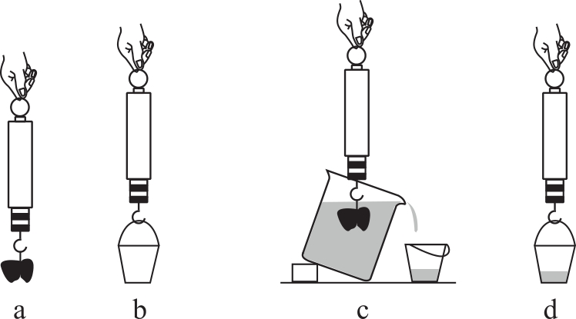
实验2探究“浮力大小等于什么”
【例8】在探究“浮力大小等于什么”的实验中,明辉同学的实验操作步骤如图所示,实验过程如下.

Slide 46
A.用细线将橡皮挂在弹簧测力计下,测出橡皮所受的____________,记为F₁.
B.将水倒入溢水杯中;
C.将挂在弹簧测力计下的橡皮浸没水中,让溢出的水全部
流入小桶中,同时______________________记为F₂.
D.将盛有溢出水的小桶挂在弹簧测力计下,读出此时弹簧测力计的示数为F₃;
E.记录分析数据,归纳总结实验结论;
F.整理器材.
重力
读出弹簧测力计的示数

Slide 47
请你根据小明的实验过程回答下面问题:
(1)指出小明在实验操作过程中漏掉的一个步骤:
_________________________________________;
(2)指出上面实验操作中的一处错误:
_________________________________;
(3)改正实验操作后,若空小桶所受的重力为F₄,则实验中测得石块所受的浮力为____________,排出水的重力为__________.根据该实验的测量数据,可得出物体所受浮力大小与排开水的重力的定量关系是____________.(均用实验过程中给出的物理量表示)
测量空小桶的重力
在B步骤中,水面没有达到溢水口
F₁-F₂
F₃-F₄
F₁-F₂=F₃-F₄

Slide 48
(4)小王同学设计了一个记录本次实验数据的表格如下表所示,请将表格中的序号①、②、③中的内容补充完整:
橡皮的所受的浮力
F_{浮}/N
橡皮排开水的重力
G_{排}/N
空桶的重力
G_{桶}/N

Slide 49
(5)为了使实验结论更具有普遍性和代表性,应该( )
A.多次测量取平均值
B.换用其他液体多次实验
B

Slide 50
(6)另一组同学的实验中也进行了以上的实验操作,但却得出了F_{浮}大于G_{排}的结论,关于得出此结论的原因,下列分析不合理的是( )
A.在步骤C的操作中,橡皮泥没有完全浸没在水中
B.放入橡皮前,溢水杯中未装满水
C.在步骤C的操作中,橡皮碰到了容器底且对底部产生了压力
D.实验中先进行步骤C,后进行步骤A
A

Slide 51
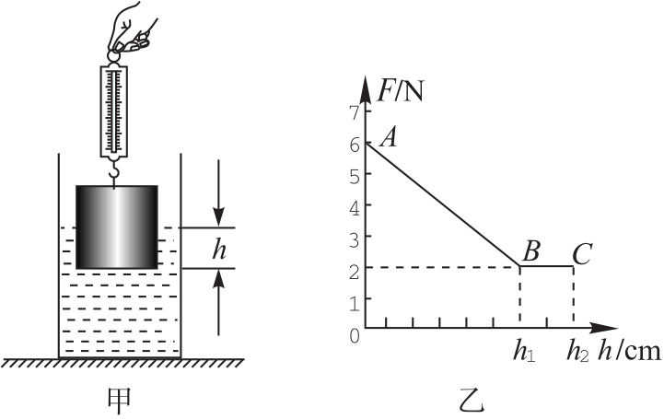
(7)某实验小组的同学在探究“浮力的大小跟哪些因素有关”的实验中,将圆柱体挂在弹簧测力计下,如图甲所示.当圆柱体下表面与水面相平时,圆柱体开始缓慢下降(整个过程水未溢出).
根据实验数据,绘制出如图所示
的弹簧测力计的示数F与圆柱
体下表面浸入水中的深度h的
关系图象,如图乙所示.则:

Slide 52
①圆柱体的重力为____________N
②圆柱体浸没在水中时所受浮力为____________N.
③图象中____________(选填“ AB”或“BC”)段表明物体所受浮力的大小随其排开液体的体积的改变而改变.
④圆柱体由h₁到h₂的过程中,所受浮力____________其下表面所受水的压强__________.(均选填“变大”、“变小”或“不变”).
⑤圆柱体的密度为____________kg/m³.
⑥实验小组又选用其它液体进一步探究.发现圆柱体浸没时,弹簧测力计的示数与在水中浸没时不同,说明浮力的大小还与____________有关.
6
4
AB
不变
变大
1.5×10³
液体密度

Slide 53
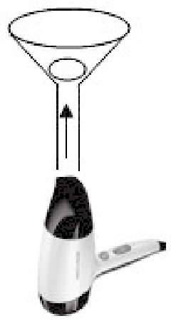
冲 刺 演 练
突破基础
1.(2020·西宁)如图所示,将一个普通的乒乓球轻轻放入漏斗中,用电吹风从细管吹向漏斗的大口,以下分析正确的是( )
A.球不会被向上吹起,因为其下方气体流速大,压强大
B.球不会被向上吹起,因为其下方气体流速大,压强小
C.球会被向上吹起,因为其下方气体流速大,压强大
D.球会被向上吹起,因为其下方气体流速大,压强小
B

Slide 54
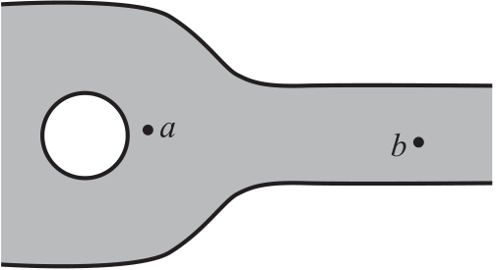
2.(2020·潍坊)如图所示,一圆形水管左粗右细,a、b为粗管和细管中同一水平面上的点,水管中有一气泡,随水向右快速运动,气泡经过a、b两点时体积大小的比较,以下分析正确的是
( )
A. a点时大 B.b点时大
C.一样大 D.均有可能
B

Slide 55
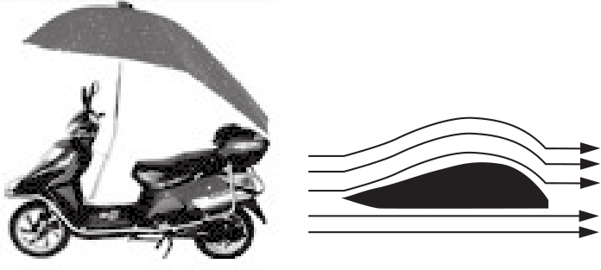
3.(2020·东营)近期交警部门加大对电动车安装遮阳伞的检查拆除力度,遮阳伞虽能遮挡用光,但存在安全隐患,当电动车快速行驶时,如图所示,下列说法正确的是( )
A.遮阳伞上边空气流速小,
压强小,伞面被向下压
B.遮阳伞下边空气流速大,
压强小,伞面被向上吸
C.遮阳伞上边空气流速大,压强大,伞面被向下压
D.遮阳伞下边空气流速小,压强大,伞面被向上吸
D

Slide 56
4.(2020·恩施)下列几种情况中能使受到浮力变大的是( )
A.潜水艇浸没在水中后继续下潜
B.轮船由长江驶入大海
C.从水银中取出铁球放入水中
D.人由浅水区走向深水区
D

Slide 57
5.(2019·邵阳)潜入海底观光是人们现代旅游休闲方式之一.某潜水爱好者从水下2 m深继续下潜的过程中,他受到的浮力和海水对他的压强变化的情况分别是(不考虑海水的密度变化)
( )
A.浮力逐渐变大,压强不变
B.浮力逐渐变大,压强逐渐变大
C.浮力不变,压强逐渐变大
D.浮力逐渐变小,压强逐渐变大
C

Slide 58
6.(2019·菏泽)人们常用“生沉熟浮”来判断饺子是否煮熟,煮熟后的饺子会漂起来的原因是( )
A.饺子的重力减小了
B.饺子的重力和浮力都增大了
C.饺子的重力不变,浮力增大
D.饺子的重力和浮力都减小了
C

Slide 59
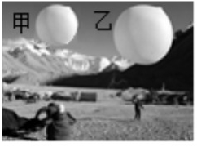
7.(2020·山西)2020年5月27日,我国8名登山队员成功登峰测极!成功登顶离不开准确的天气预报.如图所示,是气象探测保障服务团队,在珠峰大本营准备释放甲、乙两个探空气球采集气象信息,甲的体积小于乙的体积.在探空气球释放前后的过程中,下列分析正确的是( )
A.释放前甲受到的浮力一定等于它自身的重力
B.释放前甲受到的浮力一定大于乙受到的浮力
C.释放后探空气球受到的浮力等于它排开空气所受的重力
D.释放后探空气球上浮过程中受到的浮力一定小于自身重力
C

Slide 60
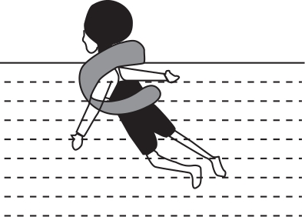
8.(2020·广东)游泳时佩戴游泳圈是防止溺水的有效方法.质量为50 kg的小蓉佩戴游泳圈后,能静静地漂浮在水面上,如图所示.游泳圈对她的作用力大小最符合实际的是( )
A.5 000 N B.500 N
C.50 N D.5 N
B

Slide 61
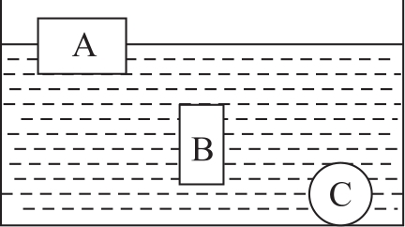
9.(2019·鄂尔多斯)如图A、B体积相同,B、C质量相等,将他们放入水中静止后,A漂浮,B悬浮,C沉底.下列说法,正确的是
( )
A.A所受浮力可能大于B所受浮力
B.C所受浮力一定小于A所受浮力
C.B物体所受浮力一定是最大的
D.A下表面所受压力可能大于B下表面所受的压力
C

Slide 62
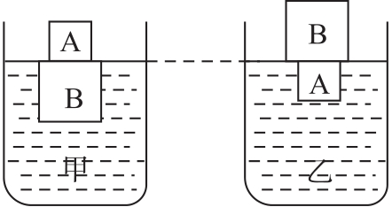
10.(2020·河池)水平桌面上两个相同的烧杯中分别装有甲、乙两种不同液体,将两个不同材料制成的正方体A、B(V _{A}<V_{B})分别放入两种液体中,静止后如图所示.下列说法正确的是
( )
A.甲液体的密度较大
B.甲液体对容器底的压力较小
C.甲液体中的物体所受的浮力较大
D.两种液体对容器底的压强相等
B

Slide 63
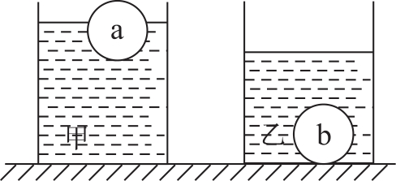
11.(2020·大连)如图所示,两个完全相同的柱形容器放在水平桌面上,分别装有甲,乙两种不同的液体.a、b是体积相等的两个小球,a球漂浮在液面上,b球沉没在容器底.甲液面高于乙液面,且两种液体对容器底的压强相等.则( )
A.两种液体的密度ρ_{甲}=ρ_{乙}
B.两种液体的质量m_{甲}=m_{乙}
C.两个小球所受的重力G_{a}>G_{b}
D.两个小球所受的浮力F_{a}<F_{b}
D

Slide 64
12.(2020·鄂州)水平桌面上两个底面积相同的容器中,分别盛有甲、乙两种液体.将两个完全相同的小球A、B分别放入两个容器中,静止时两球位置如图所示,两容器内液面相平.下列分析正确的是( )
A.两小球所受浮力F_{A}<F_{B}
B.两种液体的密度ρ_{甲}<ρ_{乙}
C.两种液体对容器底部的压强p_{甲}=p_{乙}
D.两种液体对容器底部的压力F_{甲}>F_{乙}
D

Slide 65
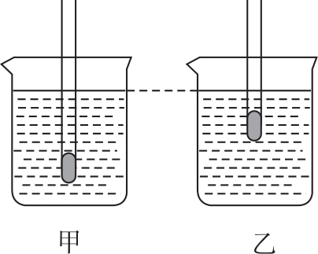
13.(2020·宿迁)小明在饮料吸管中塞入一些细铁丝作为配重,并将一端封闭,制作了一只简易密度计;将其先后放入甲、乙两杯液体中,当密度计静止时,两杯中液体深度相同,如图所示,下列说法正确的是( )
A.密度计在甲杯液体中受到的浮力更大
B.密度计的刻度线,越往上标注的密度值越大
C.密度计放入后,乙杯中液体对容器底的
压强更大
D.适当减小配重,可以增大该密度计两条刻度线之间的距离,使测量结果更精确
C

Slide 66
14.(2020·衢州)2020年4月23日,“雪龙”号考察船圆满完成历时198天的南极考察任务,返回上海码头落锚.在铁链拉着铁锚缓慢放入水中时,经历了如图所示三种情况:图甲中铁锚部分浸入水中;图乙中铁锚完全浸没水中但未触底;图丙中铁锚沉底.三种情况下船身受到的浮力大小分别为F_{甲}、F_{乙}、F_{丙},它们的大小关系正确的是( )
A.F_{甲}=F_{乙}=F_{丙}
B.F_{甲}>F_{乙}=F_{丙}
C.F_{甲}>F_{乙}>F_{丙}
D.F_{甲}<F_{乙}<F_{丙}
C

Slide 67
15.(2020·自贡)一枚重量为G的鸡蛋悬浮在盐水中,如图所示.往盐水中继续均匀缓慢加盐(盐水未到饱和),鸡蛋所受浮力F随时间t变化的图象可能是( )
A

Slide 68
16.(2020·广元)将一个重为G的鸡蛋放进盛有浓盐水的杯中,鸡蛋漂浮,然后逐渐向杯中加入清水,当鸡蛋下沉至杯底静止时停止加水,如图中的图象能粗略描述这个过程中浮力随时间变化关系的是( )
C

Slide 69
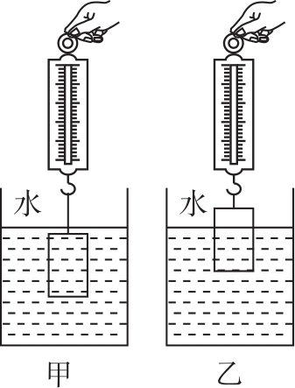
17.(2020·大庆)一个底部横截面积为200 cm²的圆柱形薄壁玻璃容器静止于水平桌面上,一个物体悬挂于弹簧秤下端,开始完全浸没在水中处于静止状态,如图甲,此时弹簧秤的读数为5.0 N;后来缓慢提起物体,直到物体的 体积露出水面,如图乙,发现容器底部水的压强减少了100 Pa,已知ρ_{水}=1.0×10³ kg/m³,g=10 N/kg.则下列说法不正确的是( )
A.物体的质量为1.3 kg
B.物体的密度为1.625×10³ kg/m³
C.容器底部对桌面的压力减小2 N
D.弹簧秤的读数变为8 N
D

Slide 70
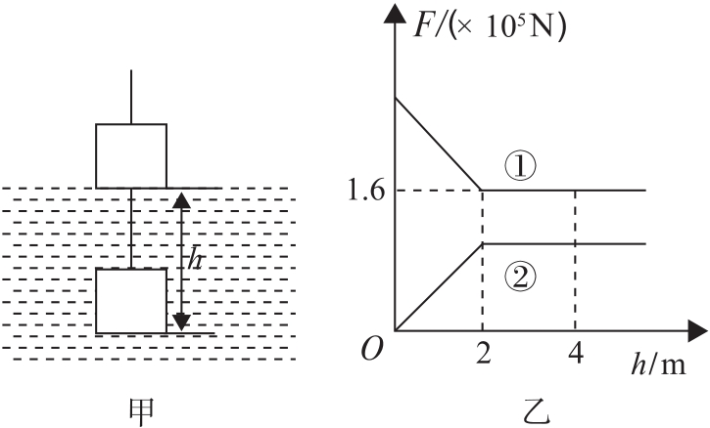
18.(2020·雅安)预计2020年
通车的雨城区“大兴二桥”
在施工时,要向江中沉放大
量的施工构件.如图甲所示,
假设一正方体构件从江面
被匀速吊入江水中,在沉入
过程中,其下表面到水面的距离h逐渐增大,构件所受浮力F₁、钢绳拉力F₂随h的变化如图乙所示(g取10 N/kg).

Slide 71
下列判断正确的是( )
A.构件的边长为4 m
B.构件的密度为3×10³ kg/m³
C.浮力F₁随h变化的图线是图乙中的①图线
D.当构件的下表面距江面4 m深时,构件上表面受到江水的压强为4×10⁴ Pa
B

Slide 72
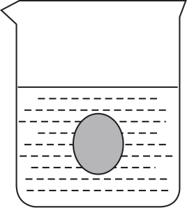
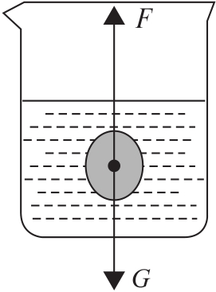
19.(2020·无锡)如图所示,鸡蛋悬浮在盐水中,请画出鸡蛋受到的重力G和浮力F的示意图.
答案图

Slide 73
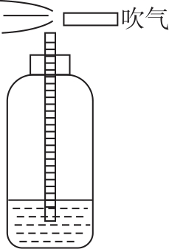
20.(2020·徐州)如图所示,用一个矿泉水瓶和两根吸管制成“口吹喷雾器”.它的原理是流体的流速越大,压强越____________,吸管和瓶口间的空隙是否需要密封?____________(选填“需要”或“不需要”),随着瓶内水面降低,吸管内水柱的压强变____________,要想吹出水雾会更费力.
小
不需要
大

Slide 74
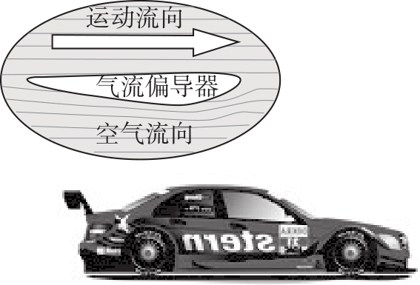
21.(2020·沈阳)在赛车比赛中,有时尽管赛车手紧急刹车,但赛车由于____________要保持原来的运动状态,会继续向前一距离才能下来.通常赛车在快速行驶时车体会向上“飘”,为避免此现象发生,在赛车的尾部安装上尾翼(又叫气流偏导器),形状如图所示.它运用了在气体中流速越大的位置,压强越____________(选填“大”或“小”)的原理.
惯性
小

Slide 75
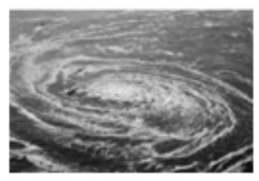
22.(2020·江西)如图所示,是河水中的漩涡.漩涡边沿水的流速相对中心处的流速较____________,压强较____________,从而形成压力差,导致周边物体易被“吸入”漩涡.(温馨提示:严禁学生私自下河游泳)
慢
大

Slide 76
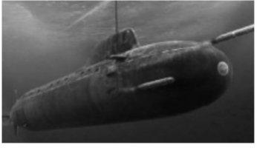
23.(2020·南充)某次军事演习中,执行深海作业的潜水艇悬浮在海水中(如图).要使潜水艇下潜,应对水舱____________(选填“注水”或“排水”),在下潜过程中,海水对潜水艇上下表面的压力差____________(选填“变大”、“变小”或“不变”).
注水
不变

Slide 77
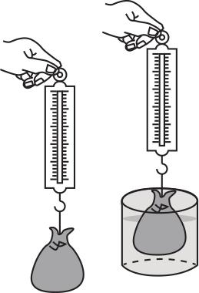
24.(2020·盐城)在透明薄塑料袋中装入大半袋水,用弹簧测力计钩住塑料袋缓慢放入水中,水袋受到的浮力不断______(增大/减小).当塑料袋中的水面与容器中水面____________时,水袋中水的重力和排开水的重力相等.用塑料袋进行实验的好处是___________________________(说出一点即可).
增大
相平
塑料袋的重力可以忽略不计

Slide 78
25.(2020·淮安)将一盛满水的烧杯置于水平桌面上,缓慢放入一质量为200 g的木块,木块最终在杯中处于漂浮状态,此时木块所受浮力大小是____________N,从杯中排出水的体积是____________cm³,上述过程中水对杯底的压强________(选填“变大”、“变小”或“不变”).(水的密度ρ=1.0×10³kg/m³.g取10 N/kg)
2
200
不变

Slide 79
26.(2020·沈阳)人们在端午节会吃粽子,康康把粽子放入盛有适量水的锅中,发现粽子完全浸没水中且沉在锅底,这说明粽子的密度____________水的密度,此时粽子对锅底的压力____________粽子受到的重力(以上均选填“大于”、“等于”或“小于”),若粽子的体积为150 cm³,则它受到的浮力为____________N.(ρ_{水}=1.0×10³kg/m³,g=10 N/kg)
大于
小于
1.5

Slide 80
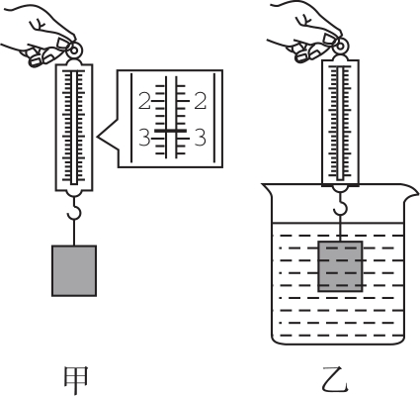
27.(2020·大连)弹簧测力计通过细线吊着一个金属块,静止时弹簧测力计的示数如图甲所示,则金属块的重力是____________N.如图乙所示,将金属块浸没在水中,静止时弹簧测力计的示数是1.6 N.则金属块在水中受到的浮力是____________N.
2.8
1.2

Slide 81
28.(2020·益阳)某体积为200 cm³、重为1.6 N的物体,把它浸没在水中后放手,它将____________(“上浮”,“悬浮”或“下沉”),当该物体静止时排开水的体积___________cm³(g=10 N/kg).
29.(2020·威海)用密度为0.4×10³ kg/m³的泡沫制作长5 m、宽1.5 m、厚20 cm的长方体简易浮桥,浮桥在河水中的最大承重为____________kg(ρ_{河}=1×10³ kg/m³,g=10 N/kg);此浮桥空载时分别平放到海水和河水中,下表面受到的压强分别为
p_{海}和p_{河},则p_{海}____________p_{河}(选填“>”、“<”或“=”).
上浮
160
900
=

Slide 82
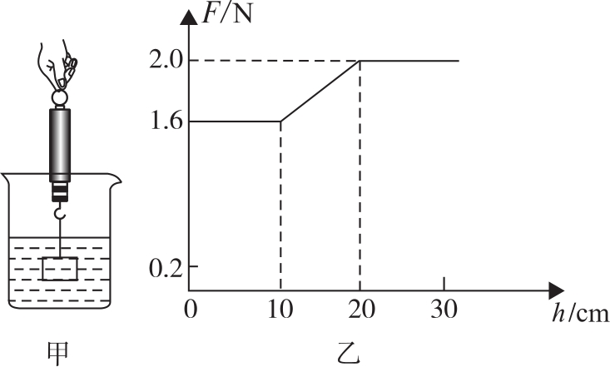
30.(2020·甘孜)如图甲所示,小聪课余时间用弹簧测力计做浮力实验.他用弹簧测力计挂着实心圆柱体,圆柱体浸没在水中且不与容器壁接触,然后将其缓慢拉出水面,弹簧测力计示数随圆柱体上升距离的变化情况如图乙,g取10 N/kg,则圆柱体的重力为________N,圆柱体受到的最大浮力是_________N.
2
0.4

Slide 83
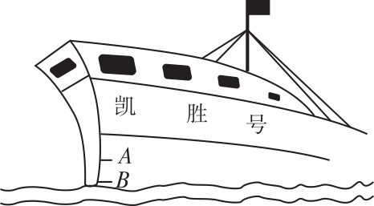
31.(2019·葫芦岛)如图所示,“A”和“B”表示满载的轮船在海水或江水中静止时液面的位置.图示中的轮船是在________(填“江水”或“海水”)中停泊.轮船的排水量为6 000 t,在海水中满载时受到的浮力是____________N;轮船在江水中,船底处的压强是6×10⁴ Pa,船底浸入水中的深度是____________.(g取10 N/kg,ρ_{江水}=1×10³ kg/m³,ρ_{海水}=1.03×10³ kg/m³)
海水
6×10⁷
6 m

Slide 84
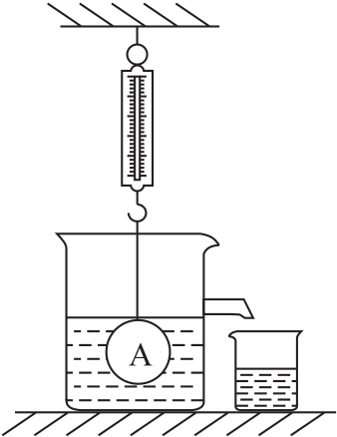
32.(2020·百色)如图所示,将悬挂在弹簧测力计上的实心铝球A浸没在装满水的溢水杯中,铝球A静止时,弹簧测力计的示数为3.4 N,已知水的密度ρ_{水}=1.0×10³ kg/m³,铝的密度ρ_{铝}=2.7×10³ kg/m³,则铝球A的体积为____________m³,铝球浸没在水中时所受到的浮力为___________N.
2×10⁻⁴
2

Slide 85
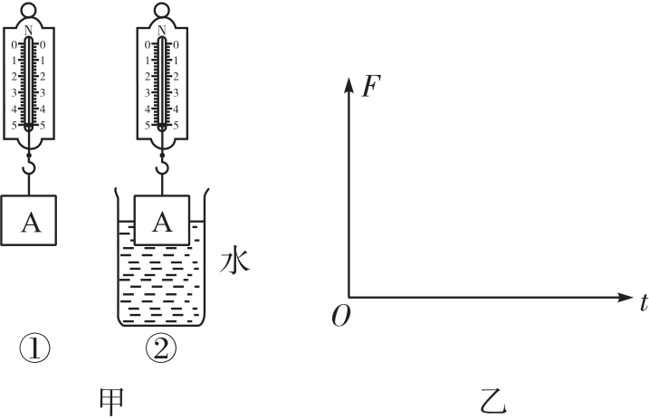
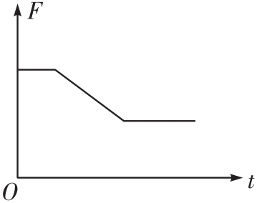
突破能力
1.如图甲图,有一个圆柱体A悬挂在弹簧测力计下,若小东用弹簧测力计悬挂圆柱体渐渐地放入水中直至完全浸没(不接触容器底部),请在图乙中画出弹簧测力计示数F-t大致图象.
答案图

Slide 86
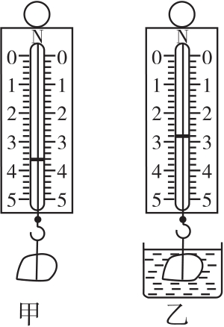
2.(2018·张家界)小华同学在学习阿基米德原理后,发现用弹簧测力计也能测量金属块的密度.于是和同学一起按以下操作进行实验:

Slide 87
(1)先用弹簧测力计挂着金属块静止在空中如图(甲)所示,弹簧测力计的示数为____________N.
(2)然后将金属块缓慢地完全浸没在水中,示数如图(乙)所示,则金属块所受的浮力为____________N,可求出金属块的体积为____________m³.
(3)通过计算,金属块的密度为____________kg/m³.
3.6
0.8
8×10⁻⁵
4.5×10³

Slide 88
(4)实验中让金属块在水中的深度继续下降,不接触杯底,金属块受到的浮力将如何变化? ____________.
(5)在交流讨论中,小李同学认为一次测量就得出实验结论不科学,你认同他的观点吗?____________.你认为怎样才能减小实验误差?______________________.
不变
认同
多次测量取平均值

Slide 89
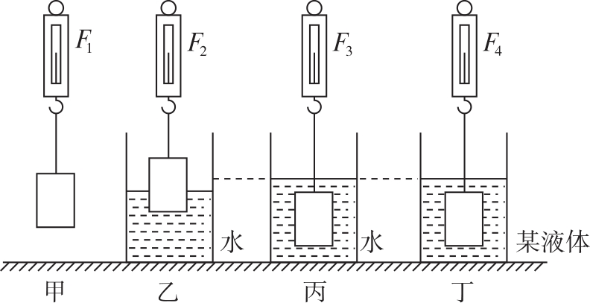
3.(2020·吉林)在“探究浮力的大小跟哪些因素有关”的实验中,实验过程如图所示,其中弹簧测力计示数的大小关系是:F₁>F₂>F₃,F₃<F₄,水的密度用ρ_{水}表示.

Slide 90
(1)比较____________两图可知,浮力的大小跟物体排开液体的体积有关.
(2)比较丙、丁两图可知,浮力的大小跟____________有关.
(3)分析甲、丙两图可得,物体浸没在水中时受到的浮力F_{浮}=____________,物体的密度ρ_{物}=____________(用已知量或测量量表示).
(4)深入分析丙、丁两图,比较水对烧杯底的压强p_{水},和某液体对烧杯底的压强p_{液}的大小关系,则p_{水}____________p_{液}(选填“>”、“<”或“=”.)
乙丙
液体的密度
F₁-F₃
>

Slide 91
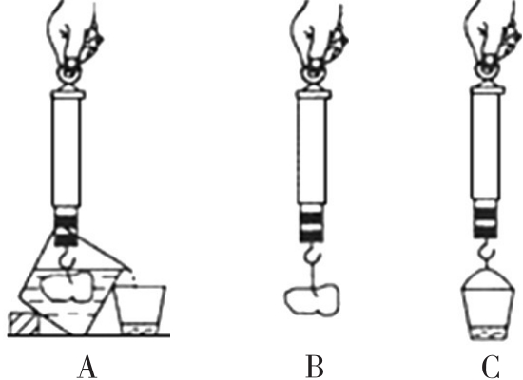
4.(2018·淄博)小明利用弹簧测力计、烧杯、小桶、石块、细线等器材探究浮力大小与排开液体的重力的关系.

Slide 92
(1)部分实验操作步骤如图所示,遗漏的主要步骤是_______________,若将遗漏的步骤标注为D,最合理的实验步骤顺序是_________________(用实验步骤对应的字母表示).
测量空桶的重力
D、B、A、C

Slide 93
(2)小明进行实验并把数据记录在下表中.从表中数据可知石块受到的浮力是____________N,排开液体的重力是____________N.小明根据它们的大小关系归纳出了实验结论并准备结束实验,同组的小丽认为实验还没有结束,理由是________________________________________________,接下来的实验操作应该是_________________________.
0.2
0.2
通过一组数据得出的结论会具有片面性或偶然性
换用不同液体重新实验

Slide 94
(3)实验结束后,小明还想进一步探究浮力大小是否与物体的密度有关,可取____________相同的铁块和铝块,使其浸没在同种液体中,比较浮力的大小.
体积

Slide 95
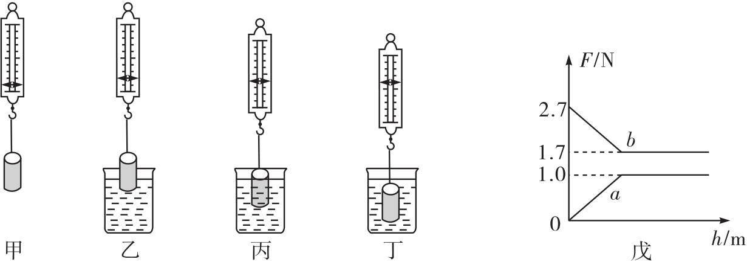
5.小明帮爷爷浇菜园、他从井中提水时发现盛满水的桶露出水面越多,提桶的力就越大,由此他猜想:浮力大小可能与物体排开液体的体积有关.于是他找来一个金属圆柱体、弹簧测力计和烧杯等器材进行了如图所示的实验.

Slide 96
(1)分析图中弹簧测力计示数的变化可知,物体排开液体的体积越大,其所受的浮力____________.
(2)实验结束后,小明绘制了弹簧测力计对金属圆柱体的拉力和金属圆柱体所受浮力随浸入液体深度变化的曲线,如图戊所示,分析图象可知:图线____________(选填“a”或“b”)描述的是金属圆柱体所受浮力随深度的变化情况.
越大
a

Slide 97
(3)根据弹簧测力计对金属圆柱体的拉力和金属圆柱体所受浮力随浸入液体深度变化的曲线图可知,金属圆柱体所受的最大浮力是___________N,金属圆柱体的重力是_________N,它的体积是____________m³,它的密度是___________kg/m³.
(ρ_{水}=1.0×10³ kg/m³,g=10 N/kg)
1.0
2.7
1×10⁻⁴
2.7×10³

Slide 98
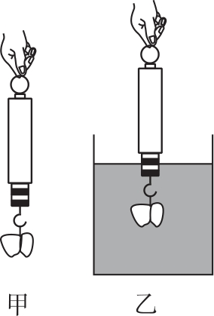
6.如图甲,将一个石块挂在弹簧测力计下端,称得石块的重为4 N,如图乙,将石块浸没在水中,弹簧测力计的示数为2 N,将石块浸没到另一种液体中时,弹簧测力计的示数为1.8 N,计算:
(g=10 N/kg)
(1)石块浸没在水中时,受到水的浮力.
(2)石块的密度.
(3)另一种液体的密度.

Slide 99
解:(1)石块的重力为4 N,浸没在水中,弹簧测力计的示数是2 N,所以石块受到的浮力:
F_{浮}=G-F_{示}=4 N-2 N=2 N;
(2)由F_{浮}=G_{排}=ρg·V_{排}得,石块的体积:

Slide 100
(3)将挂在弹簧测力计下的石块浸没到某种液体中,弹簧测力计的示数为1.8 N,
所以,F_{浮}'=G-F_{示}'=4 N-1.8 N=2.2 N;
答:(1)石块浸没在水中时,受到水的浮力为2 N;
(2)石块的密度为2×10³kg/m³;
(3)另一种液体的密度为1.1×10³kg/m³.

Slide 101
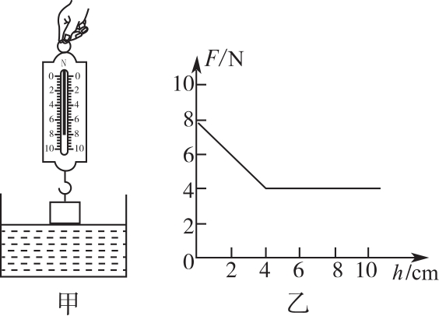
7.(2019·鄂州)用弹簧测力计悬挂一实心物块,物块下表面与水面刚好接触,如图甲所示.由此处匀速下放物块,直至浸没于水中并继续匀速下放(物块始终未与容器接触).物块下放过程中,弹簧测力计示数F与物块下表面浸入水中的深度h的关系如图乙所示.求:
(1)物块完全浸没在水中受到的浮力;
(2)物块的密度;
(3)从物块刚好浸没水中到h=10 cm
过程中,水对物块下表面的压强变化
了多少Pa?

Slide 102
解:(1)由图象可知,弹簧测力计的最大示数F_{最大}=8 N,此时物块未浸入水中,则物块重力G=F_{最大}=8 N;
物块全浸入时弹簧测力计的示数F_{示}=4 N,
受到的浮力:F_{浮}=G-F_{示}=8 N-4 N=4 N;
(2)由F_{浮}=G_{排}=ρ_{液}gV_{排}得物块的体积:

Slide 103
(3)由图乙可知,h₁=4 cm时物块刚好浸没水中,从物块刚好浸没水中到h₂=10 cm过程中,
物块下表面变化的深度Δh=h₂-h₁=10 cm-4 cm=6 cm=0.06 m,
水对物块下表面的压强变化:
Δp=ρ_{水}gΔh=1×10³ kg/m³×10 N/kg×0.06 m=600 Pa.
答:(1)物块完全浸没在水中受到的浮力为4 N;
(2)物块的密度2×10³ kg/m³;
(3)从物块刚好浸没水中到h=10 cm过程中,水对物块下表面的压强变化了600 Pa.

